Slide 1
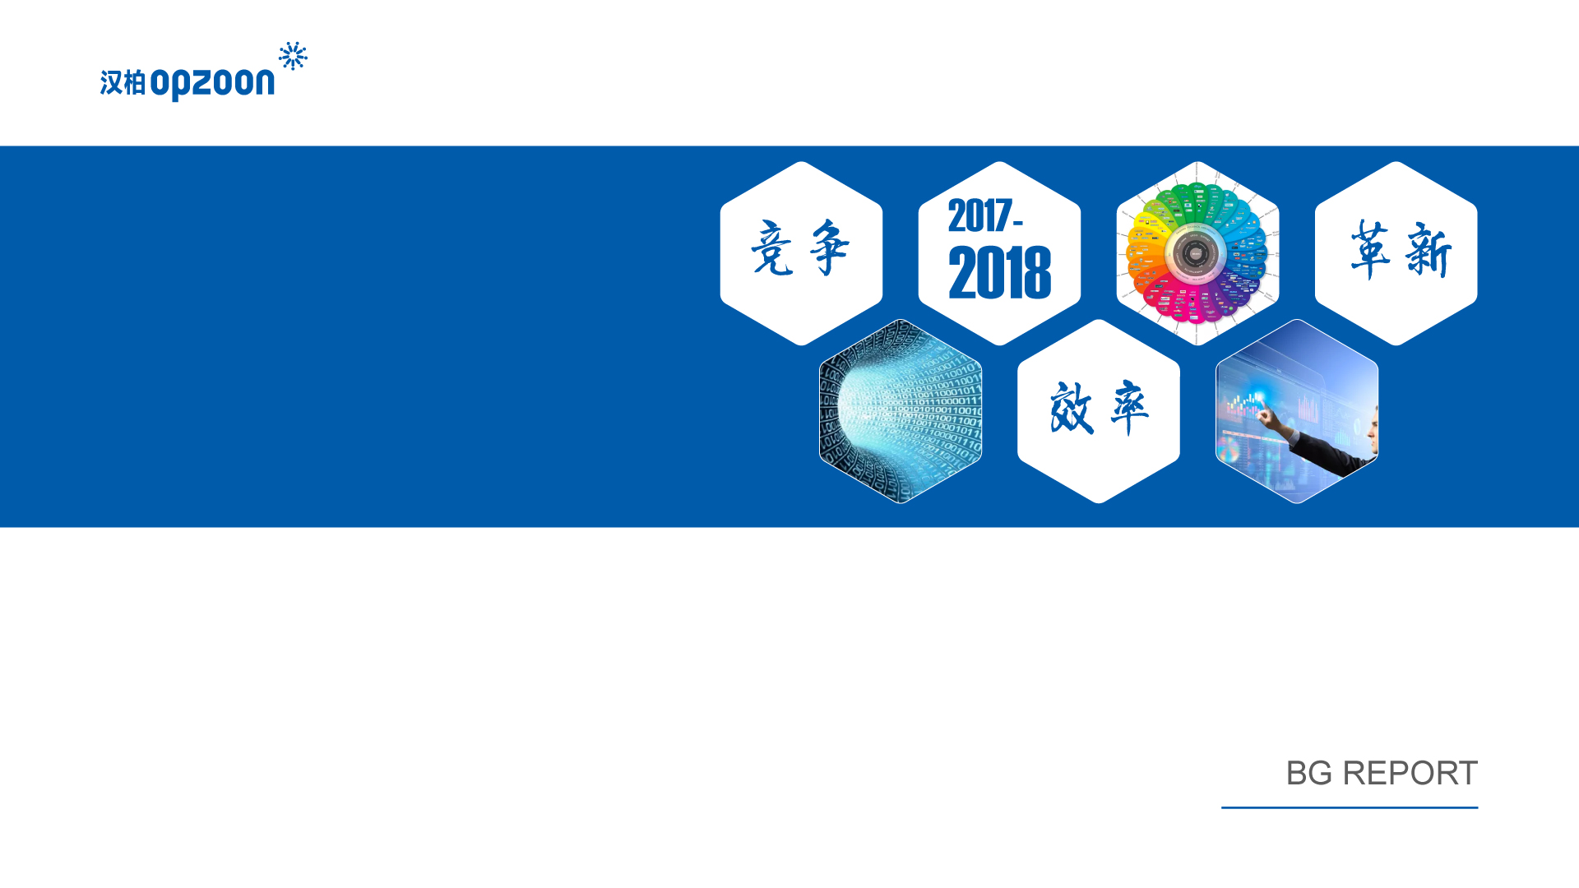
竞品活体防伪破解及终端环境适用性分析
PRESENTED BY Cheng Kai

Slide 2


目录
01
竞品活体防伪破解
02
汉柏当代产品的环境适用性分析
03
汉柏下代终端产品改善

Slide 3


PART I
竞品活体防伪破解

Slide 4
竞品活体防伪破解
活体防伪技术介绍
总体来说目前市场上的人脸活体防伪大体可分为四种类型
基于运动信息---支付宝、银行软件
通过从视频中提取人脸区域的特定运动信息判断真假人脸。如眨眼，转头，张嘴等。
基于图像微纹理---小米、vivo手机解锁
利用假人脸经过二次采集或多次采集呈现出与真人脸图片在纹理细节上的差异。方法如：人脸大小检测，图像清晰度，镜面反光检查，边框检测，液晶摩尔纹检测，人体特征检测（肩膀躯干）等。
基于多光谱---汉柏
基于皮肤和其他材质在光谱反射率上的差异来判断真假人脸。
基于3D建模---iPhone X
基于3D相机采集并建模，对检测更多的面部特征点和面部的深度信息并计算。

Slide 5
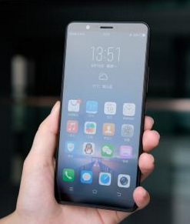
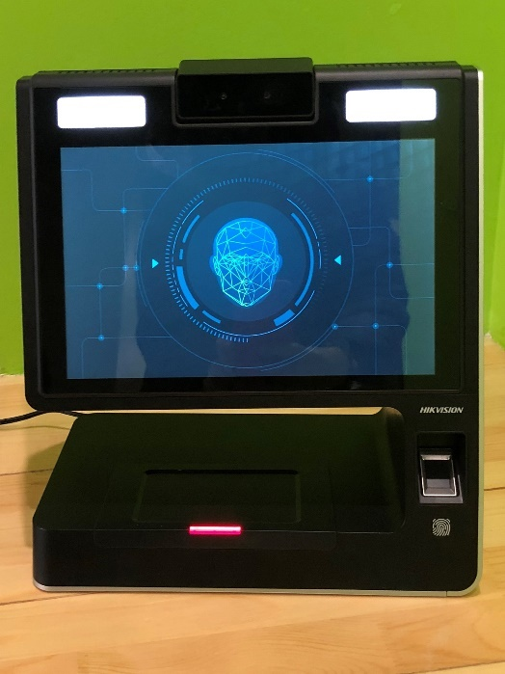
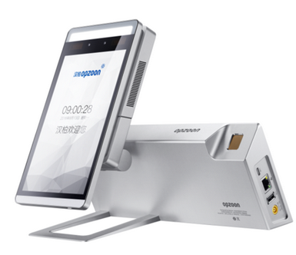
竞品活体防伪破解
手机类
终端类
汉柏终端

Slide 6
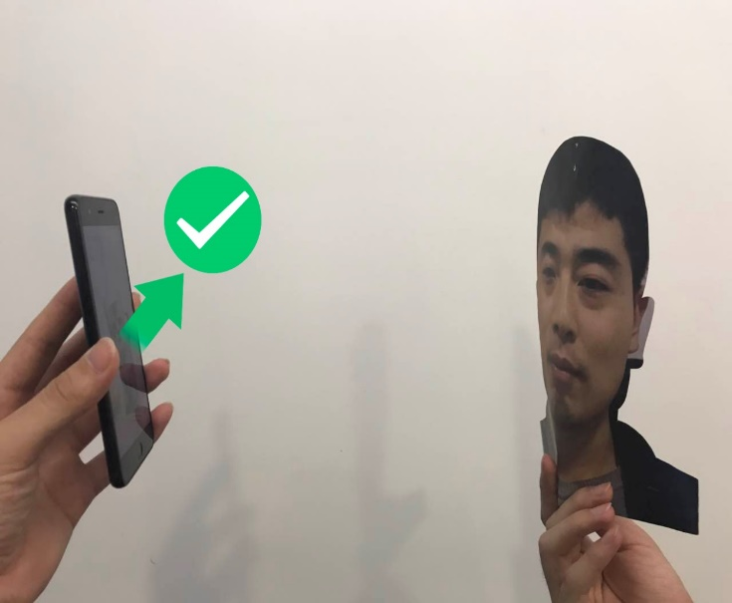
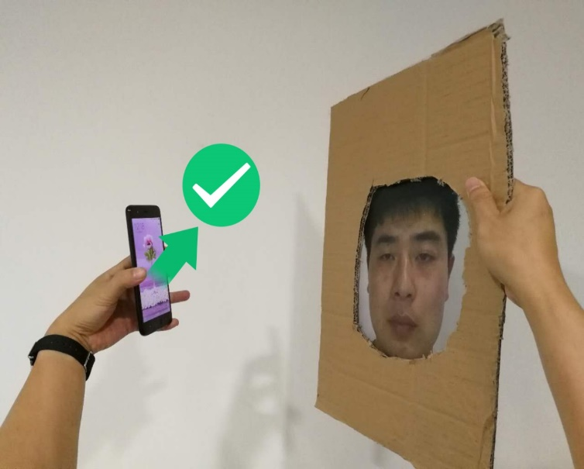
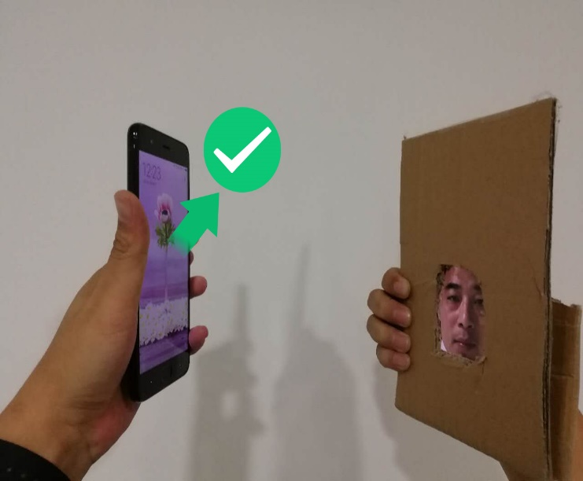
竞品活体防伪破解-手机类
小米 Note3
裁剪人脸照片
遮挡边缘的彩色人脸照片
遮挡边缘的手机照片
小米Note3使用了旷视（face++）的人脸识别技术。通过实验，裁剪过的人脸照片、遮挡边缘的人脸照片、遮挡边缘的手机照片等手段破解小米Note3的活体防御技术。通过实验证明了小米Note3的活体防御技术使用了图像边框检测技术。

Slide 7
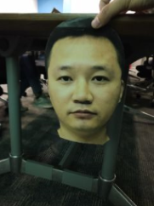
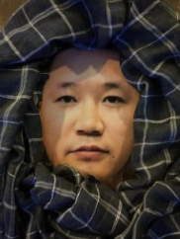
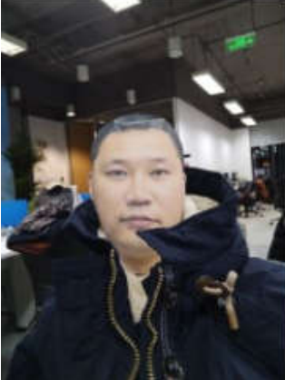
竞品活体防伪破解-手机类
vivo X20
裁剪人脸照片+特殊位置
遮挡边缘的彩色人脸照片
模拟真人形态
vivo X20使用了商汤的人脸识别技术。通过测试，X20活体防伪技术使用了边缘检测技术，可以对有边缘的打印照片和有边缘的电子照片起到很好的防伪效果，同时X20还使用了景深探测的活体防伪技术。相对于小米Note3（裁剪，边框遮挡等防伪手段）更难破解。但是使用摆放在特殊位置裁剪过边缘的彩色打印照片、遮挡边框的彩色打印照片和电子照片均可以破解X20的活体防伪，解锁并打开屏幕，X20在活体防伪上依然存在漏洞。

Slide 8
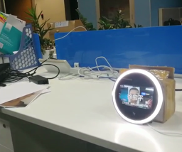
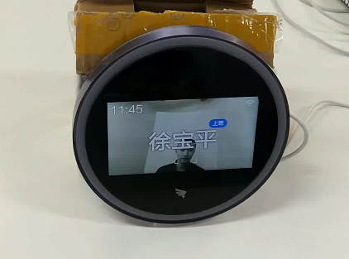
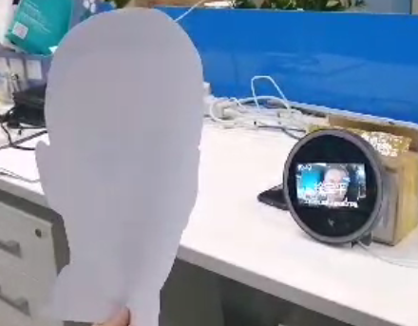
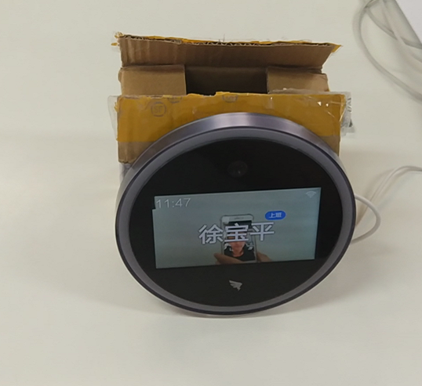
竞品活体防伪破解-终端类
钉钉人脸识别考勤机
彩色照片
黑白照片
彩色裁剪照片
手机电子照片
彩色照片（包括裁剪），黑白照片，手机电子照等手段均可破解钉钉人脸识别考勤机的活体防御技术，尤其是裁剪后的彩色照片非常容易破解。证明了钉钉人脸识别考勤机的活体防御技术使用了图像边缘检测（主要上下边缘）技术。

Slide 9
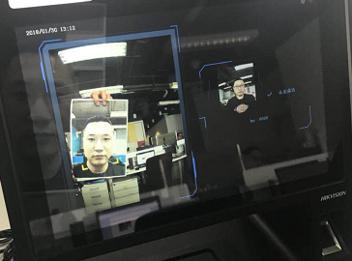
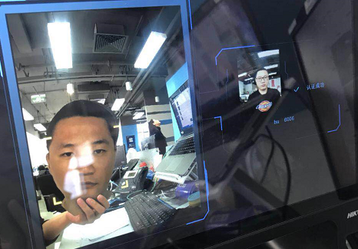
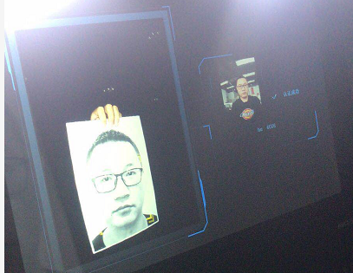
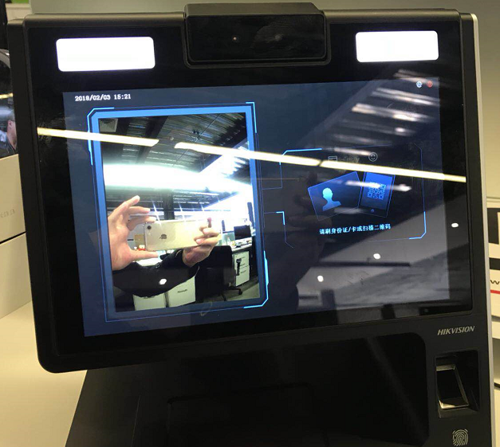
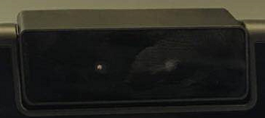
竞品活体防伪破解-终端类
海康一体机
彩色照片
裁剪彩色人脸照片
黑白照片+黑暗环境
可见光镜头
活体检测镜头

Slide 10
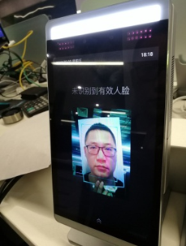
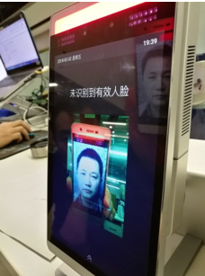
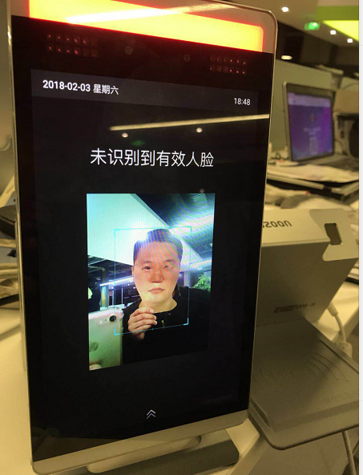
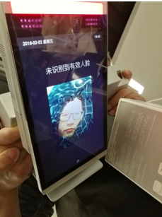
竞品活体防伪破解-汉柏终端
彩色照片
手机电子照
彩照抠眼鼻
彩照+
遮挡边缘

Slide 11
竞品活体防伪破解-汉柏终端
汉柏终端
人脸照片介质 | 防伪成功率
彩照 | 100%
黑白照 | 70%
彩照裁剪 | 100%
黑白照裁剪 | 70%
彩照裁剪+抠眼鼻 | 100%
手机电子照 | 100%
大屏电子照 | 100%
彩照裁剪+特殊位置 | 100%
彩照+遮挡边缘 | 100%

Slide 12

PART II
汉柏当代产品的环境适用性分析

Slide 13
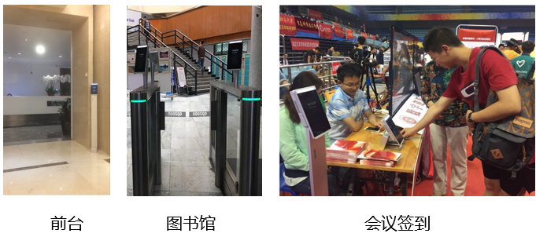
汉柏当代产品的环境适用性分析
室内环境—描述
指不受外界太阳光影响的纯室内环境，如公司前台，校园图书馆，体育馆等
前台
图书馆
会议签到

Slide 14
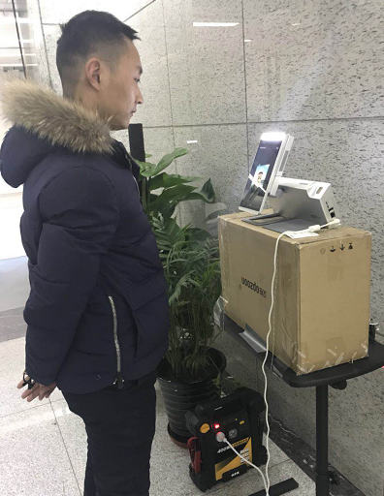
汉柏当代产品的环境适用性分析
室内环境—实测通行速度
测试环境 | 活体状态 | 测试人员A(无眼镜） |  | 测试人员B(戴眼镜）
 |  | 每分种通过 次数 | 平均通过时间 (ms) | 每分种通过 次数 | 平均通过时间(ms)
室内 | 关闭近红外活体 | 36 | 1667 | 36 | 1667
 | 开启近红外活体3% | 34 | 1765 | 34 | 1765

Slide 15
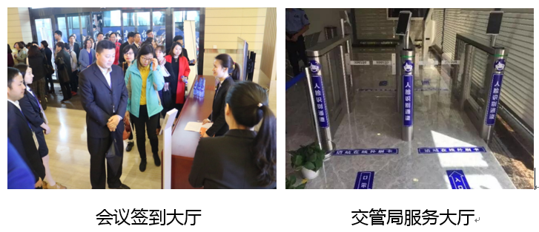
汉柏当代产品的环境适用性分析
半室内环境—描述
指受外界太阳光影响的室内窗边环境，如会议签到大厅，交管局服务大厅等
会议签到大厅
交管局服务大厅

Slide 16
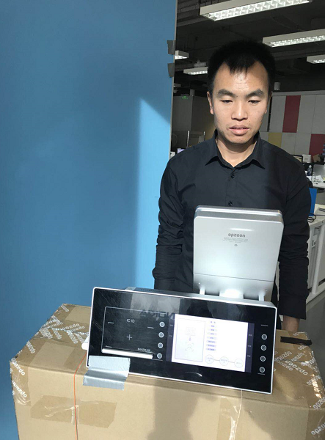
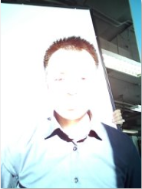
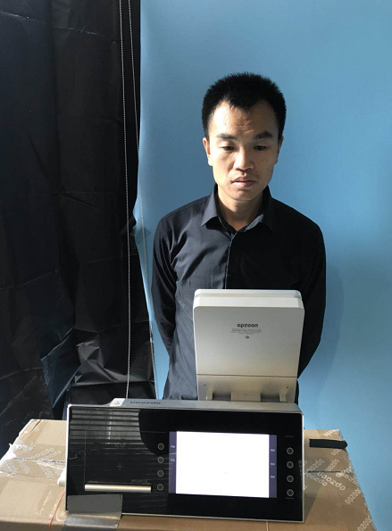
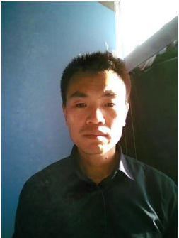
汉柏当代产品的环境适用性分析
半室内环境-活体应用注意事项
A、阳光照到人脸（含人脸顺光和侧光），需要贴膜解决活体应用问题。
人脸顺光场景
终端显示效果
人脸测光场景
终端显示效果

Slide 17
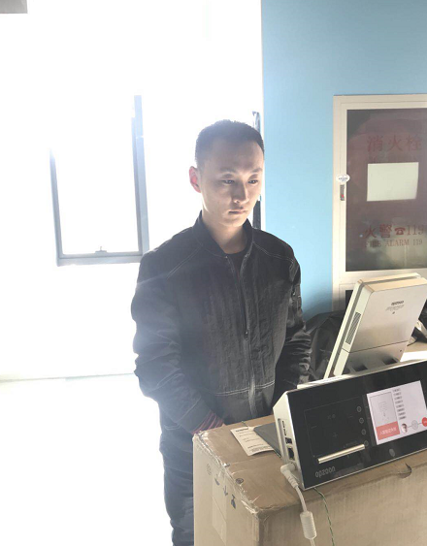
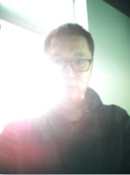
汉柏当代产品的环境适用性分析
半室内环境-活体应用注意事项
B、阳光直射终端镜头（人脸逆光），近红外活体无法应用，需加装不透光窗帘解决活体应用问题。
人脸逆光场景
终端显示效果

Slide 18
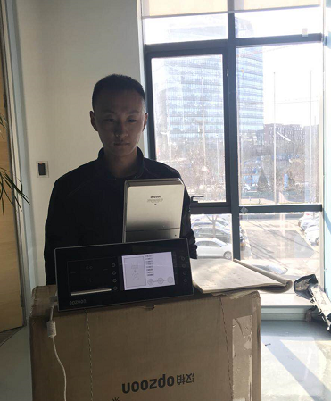
汉柏当代产品的环境适用性分析
半室内环境—实测通行速度
测试环境 | 活体状态 | 测试人员A(无眼镜） |  | 测试人员B(戴眼镜）
 |  | 每分种通过次数 | 平均通过时间(ms) | 每分种通过 次数 | 平均通过时间(ms)
半室内 | 关闭近红外活体 | 35 | 1714 | 35 | 1714
 | 开启近红外活体3% | 34 | 1765 | 34 | 1765

Slide 19
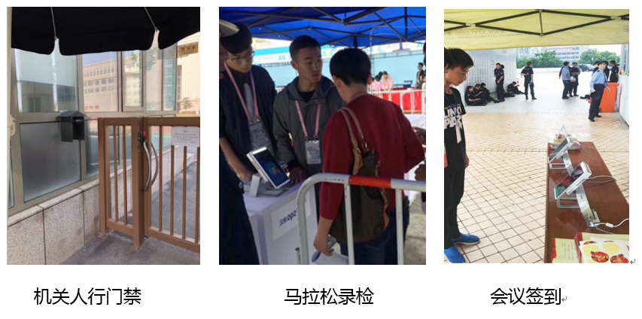
汉柏当代产品的环境适用性分析
室外环境—描述
指大部分太阳光可被建筑物遮挡的室外环境。如机关单位人行通道，有遮阳棚的场地
机关人行门禁
马拉松检录
会议签到

Slide 20
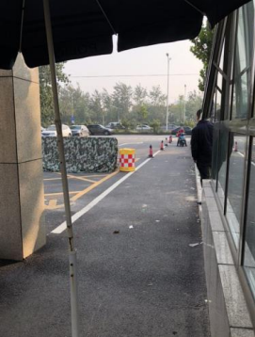
汉柏当代产品的环境适用性分析
室外环境-活体应用注意事项
A、阳光照到人脸（含人脸顺光和侧光），需要改造现场环境解决活体应用问题。
如下图，项目现场增加了遮阳伞，避免阳光照射到人脸。

Slide 21
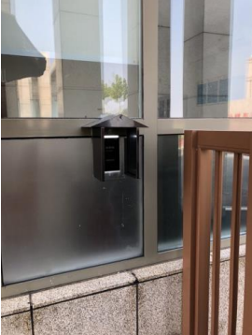
汉柏当代产品的环境适用性分析
室外环境-活体应用注意事项
B、阳光直射终端镜头（人脸逆光），近红外活体无法应用，需要改造现场环境解决活体应用问题。
如下图，项目现场增加了黑色小箱,避免阳光直射镜头。

Slide 22
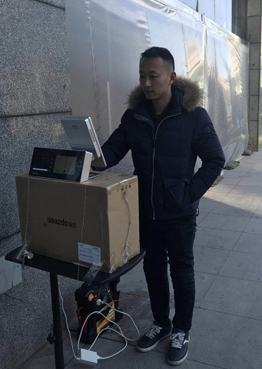
汉柏当代产品的环境适用性分析
室外环境—实测通行速度
测试环境 | 活体状态 | 测试人员A(无眼镜） |  | 测试人员B(戴眼镜）
 |  | 每分种通过次数 | 平均通过时间(ms) | 每分种通过 次数 | 平均通过时间(ms)
室外 | 关闭近红外活体 | 35 | 1714 | 35 | 1714
 | 开启近红外活体3% | 34 | 1765 | 34 | 1765

Slide 23

PART III
汉柏下代终端产品改善

Slide 24
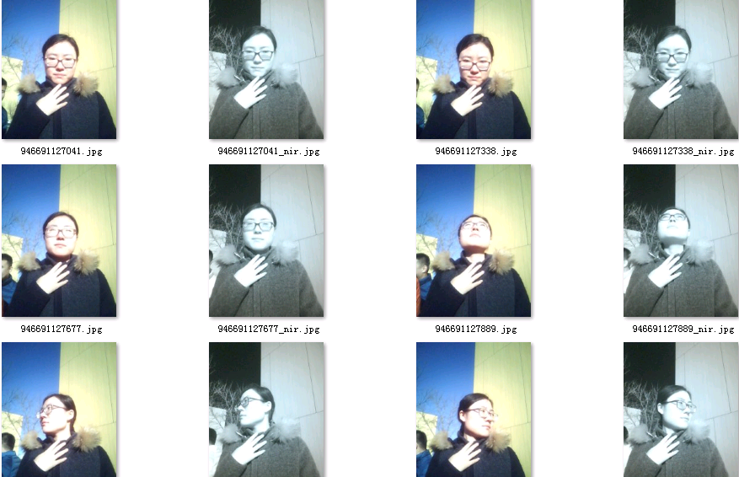
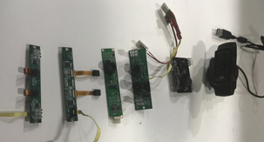
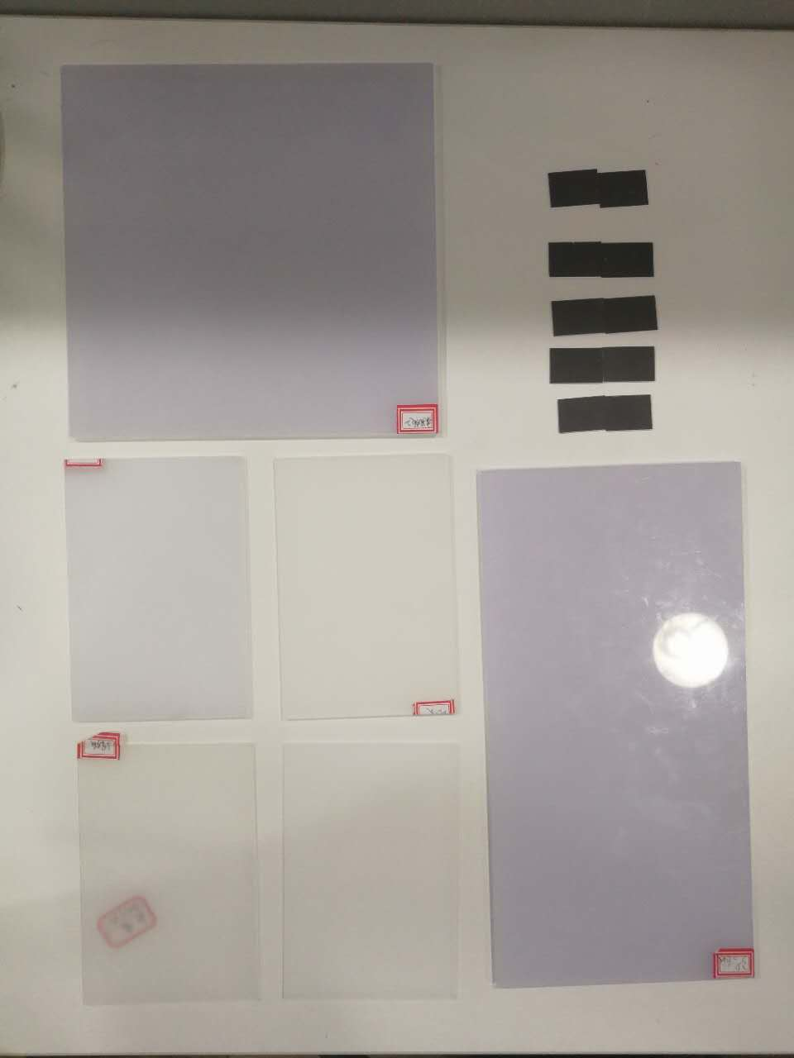
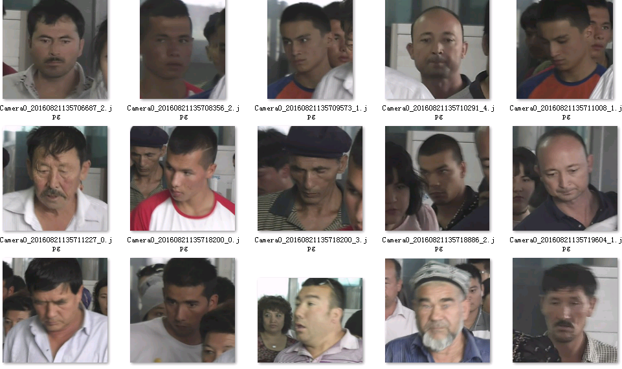
汉柏下代终端产品改善
算法提升
新相机模组选型

Slide 25
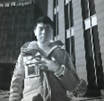
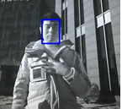
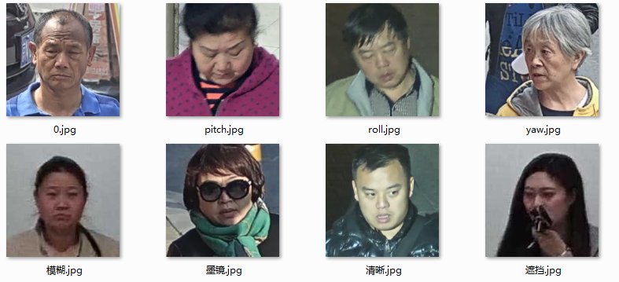
汉柏下代终端产品改善-算法提升
人脸检测算法
通过终端采集各种场景下的大量抓照片，对于人脸检测算法进行训练，提升各种复杂环境场景下人脸检出率。下代终端产品应用新的人脸检测算法后，会大幅提高抓拍照片的人脸检出率。
质量判断算法
质量判断算法，可以判断出抓拍照片中人脸的角度是否正常、是否模糊、是否存在遮挡。下代终端产品应用质量判断算法后，可以过滤掉角度过大、模糊和遮挡的抓拍照片，从而降低由于抓拍照片质量过差引起的误识别。

Slide 26
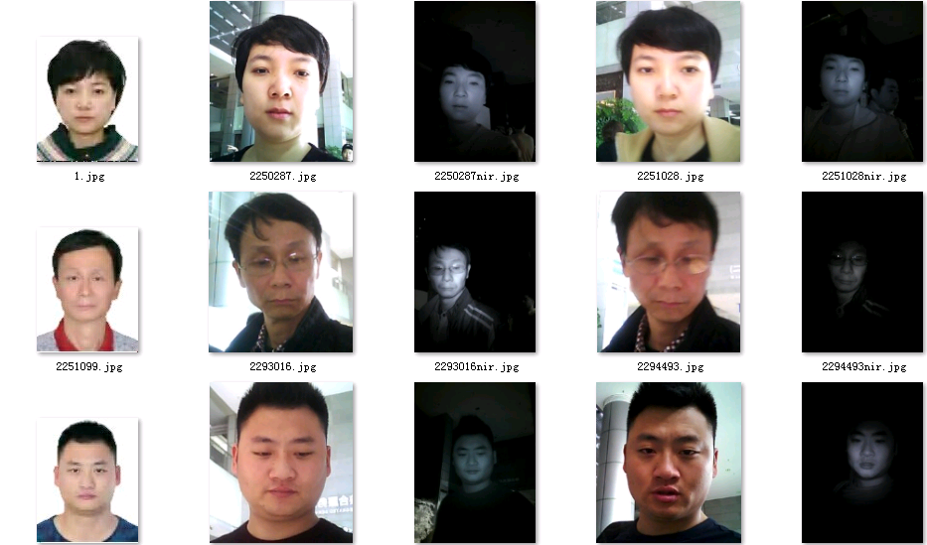
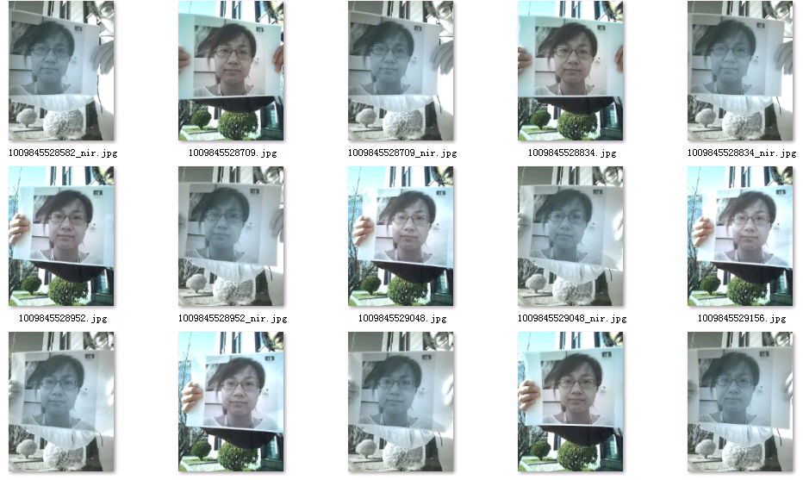
汉柏下代终端产品改善-算法提升
活体算法
活体算法分为可见光活体算法和近红外活体算法，目前终端终应用的是近红外活体算法。由于之前近红外活体算法对于照片效果要求相对严格，造成个别场景应用时效果不好。通过采集18种场景的正负样本照片，对现有活体算法训练，应用到下代终端产品后会大大提升真人通过效果。同时，下代终端产品应用可见光活体算法后，对于黑白照片将具有更好的防伪效果。

Slide 27
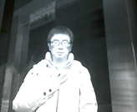
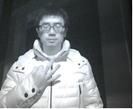
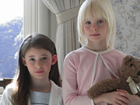
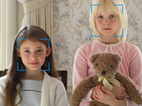
汉柏下代终端产品改善-新相机模组选型
近红外相机模组
当代终端的近红外相机模组采用的是850nm的红外模组，受到室外阳光影响较大。下代终端产品红外模组会采用940nm红外模组，减少室外阳光的影响，从而改善人脸红曝问题。
人脸检查功能处理器
下代终端产品ISP具有人脸检查功能处理器，通过人脸检查功能处理器能在拍摄时从拍摄对象中自动识别出人脸，并针对人脸区域做出调整以使相机的曝光和白平衡达到最佳。从而在各种不同场景下都能获得人脸最佳效果的抓拍照片。

Slide 28


汉柏下代终端产品改善-新相机模组选型
高动态芯片
当代终端相机模组选型时，只考虑了室内恒定光源环境，并没有考虑到各种环境对于识别的影响。现有相机模组相对落后，在复杂环境下能调整的范围有限，不能完全满足所有场景的使用需求 。下代终端产品的可见光和红外camera采用高动态芯片，解决室外场景和复杂场景的曝光问题。

Slide 29


我 们 始 终 领 先
We lead，others follow

